Slide 1
第五章 XML
5.3 XML校验

Slide 2
文档域
XML文档可以看作是程序中数据结构的快照。
它们用于程序之间的信息交流。
这些信息都属于某个应用领域——要解决的问题空间。
DTD具有以下两个作用：将你掌握的知识提供给程序，同时获得了文件资料。

Slide 3
验证文档的有效性
如果格式正规的文档是遵循一些隐式规则编写的，解析器无法根据这些规则检查其中的错误。
如果某个XML文档引用了DTD，验证有效性的解析器应该读取DTD，并确保文档符合DTD中描述的语法。
有效性验证并不能避免应用程序逻辑方面的失误，但是它能够过滤出代码中的无效数据。

Slide 4
编写DTD：通用原则
简单来说， XML文档由元素和相应的属性组成。
DTD必须能够定义文档中的所有元素，元素可以设置的属性，以及元素之间的关系。

Slide 5
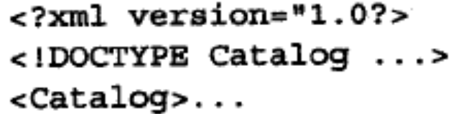
编写DTD：通用原则
将DTD与XML文档相关联
  DTD是与文档相关的。
  DOCTYPE标记
  DOCTYPE声明包含关键字DOCTYPE、文档根元素的名称，以及内容声明结构。

Slide 6
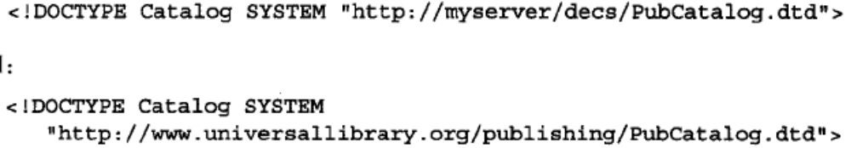
编写DTD：通用原则
将DTD与XML文档相关联
  内部DTD子集
  外部DTD

Slide 7
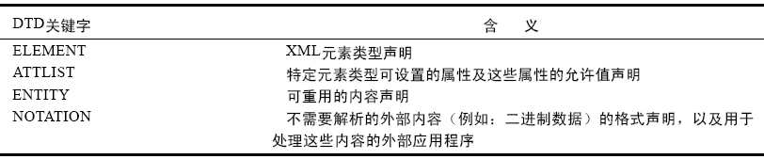
编写DTD：通用原则
基本标记声明

Slide 8
正式的DTD结构
实体
为了在DTD中声明实体，需要定义实体的名称及它引用的内容。
  预定义实体：XML必须保留某些字符用于本身格式的定义；另外，有些字符是不可打印的。
  通用实体：通用实体是最简单的实体形式。它能够声明与某个名称相关联的可解析的文本块，通过该名称引用相应的文本。这类实体声明包含关键字ENTITY、实体名称和替换值。

Slide 9
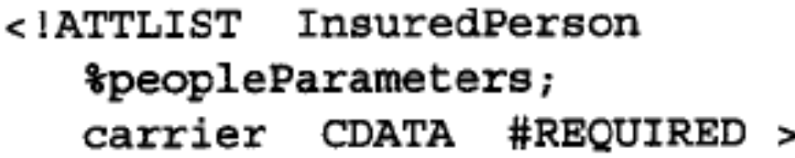
正式的DTD结构
实体
  参数实体：仅仅在DTD中使用的解析实体称为参数实体。
  在DTD中，所有参数实体必须在引用之前进行声明。引用参数实体时，需要在实体名称之前增加百分号，在其后增加分号。定界符与名称之间没有空格。

Slide 10
正式的DTD结构
元素
  元素是XML的核心与灵魂。在DTD中，元素类型是通过ELEMENT标记声明的。
  元素内容可以分为以下四种类型：空、元素、复合及任意。
  内容模型即元素结构的声明。它是由圆括号包含的若干子元素名称、运算符和#PCDATA关键字的组合。

Slide 11

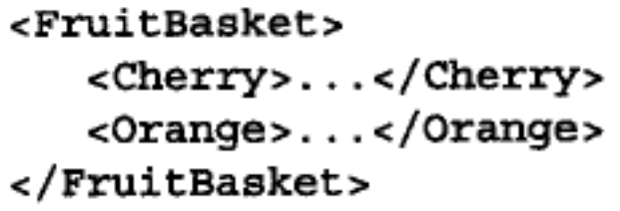
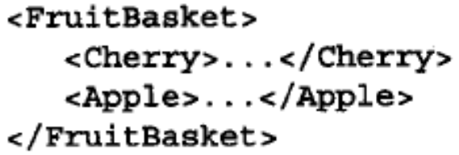
正式的DTD结构
元素

Slide 12
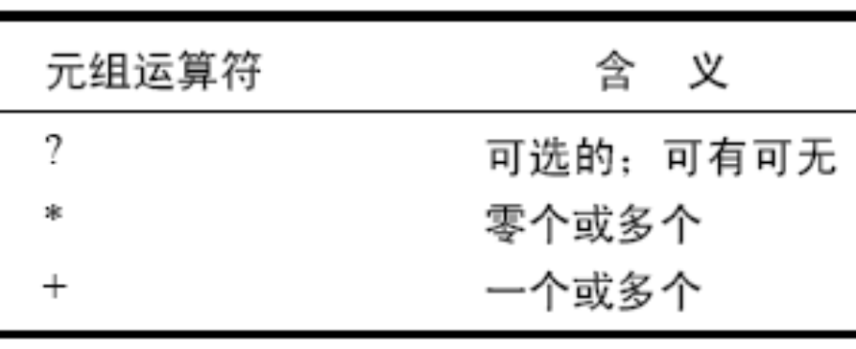
正式的DTD结构
元素
  元组运算符

Slide 13
正式的DTD结构
元素
  思考以下元素各表示什么内容？

Slide 14
正式的DTD结构
属性
  属性是对元素的补充和修饰，它能够将一些简单的特性与元素相关联。通过属性，可以给元素绑定大量信息。

Slide 15
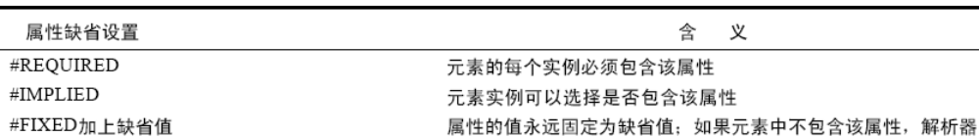
正式的DTD结构
属性
  缺省值

Slide 16
正式的DTD结构
属性
  CDATA
  ID 、IDREF、IDREFS：文档中的关系表示
  ENTITY、E NTITIES：可替换的内容
  NMTOKEN、NMTOKENS：名称记号
  NOTATION：非XML数据
  枚举类型：选择

Slide 17
正式的DTD结构
条件部分
  条件部分包括：惊叹号、左方括号、关键字，以及由方括号包含的声明块。如果关键字为INCLUDE，其中的声明被认为是DTD的一部分。如果关键字为IGNORE，处理器虽然读取其中的声明，但是在处理时忽略它。

Slide 18
DTD的缺点
它使用自己的一套语法，与文档实例的语法截然不同
不能使用解析器动态创建DTD
DTD是一种封闭的结构。
DTD在数据类型信息方面也存在一定的缺陷。它所提供的唯一工具就是表示法，无法根据现有的类型定义自己的新类型。

Slide 19
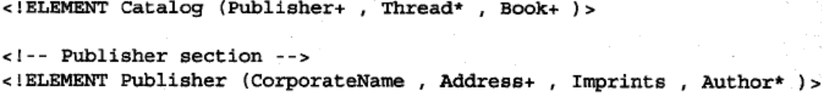
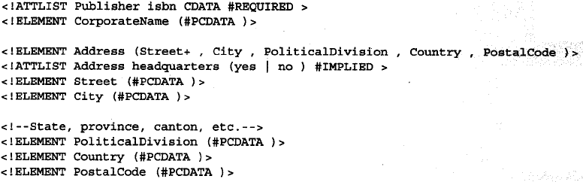

例子

Slide 20
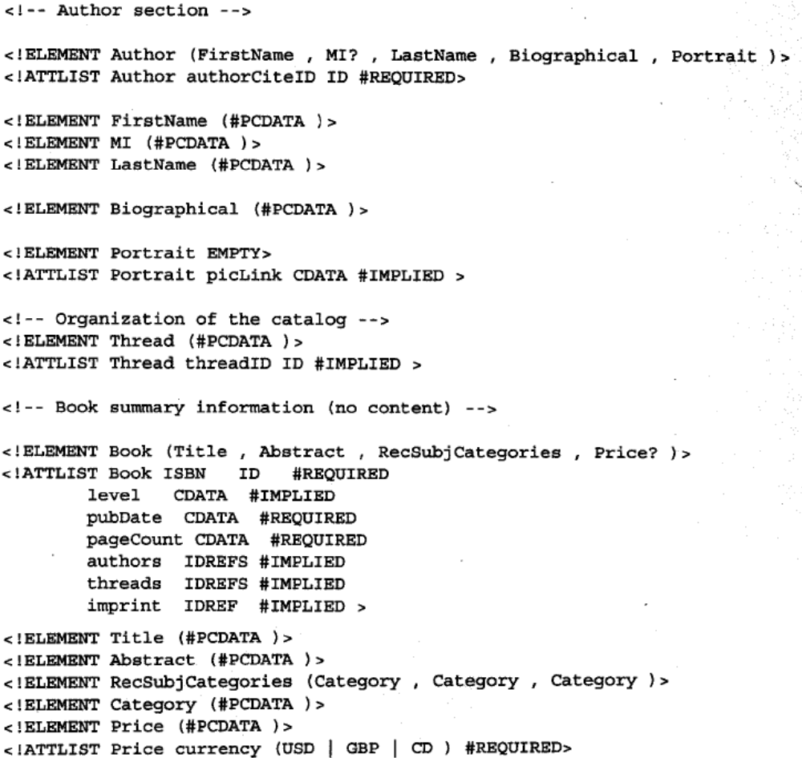
例子

Slide 21
XML Schema
XML Schema的概念
  模式(schema)这个词语表示图解、计划或框架。在XML中，它指描述XML文档的文档。
<product effDate="2001-04-02">
<number>557</number>
<size>10</size>
</product>

Slide 22
XML Schema
XML Schema的概念
<xsd:schema xmlns:xsd="http://www.w3.org/2001/XMLSchema">
<xsd:element name="product" type="ProductType"/>
<xsd:complexType name="ProductType">
<xsd:sequence>
<xsd:element name="number" type="xsd:integer"/>
<xsd:element name="size" type="SizeType"/>
</xsd:sequence>
<xsd:attribute name="effDate" type="xsd:date"/>
</xsd:complexType>
<xsd:simpleType name="SizeType">
<xsd:restriction base="xsd:integer">
<xsd:minInclusive value="2"/>
<xsd:maxInclusive value="18"/>
</xsd:restriction>
</xsd:simpleType>
</xsd:schema>

Slide 23
XML Schema
XML Schema的概念
  W3C于2001年5月2日发布了W3C的最终推荐标准，标志着XML Schema经历三年多的发展终于修成正果！
  Schema 是一种描述信息结构的模型，它是借用数据库中一种描述相关表格内容的机制，它为一类文件树立了一个模式，这个模式规范了文件中tag(标签)和文本可能的组合形式 。

Slide 24
XML Schema
XML Schema的概念
<address>
<name>Namron H. Slaw</name>
<street>256 Eight Bit Lane</street>
<city>East Yahoo</city>
<state>MA</state>
<zip>12481-6326</zip>
</address>
<address>
<name>Namron H. Slaw</name>
<street>256 Eight Bit Lane</street>
<city>East Yahoo</city>
<state>MA</state>
<state>CT</state>
<zip>blue</zip>
</address>

Slide 25
XML Schema
XML Schema的新特性
  丰富的数据类型
  用户定义的数据类型（Archetypes）
  属性(Attribute)分组
  可修改的archetypes(原型)
  Namespace的支持

Slide 26
XML Schema
模式的用途
  数据确认
  交易双方的合约
  系统文档
  数据扩充
  应用程序信息

Slide 27
XML Schema
模式设计
  准确性和精确性
  明晰性
  广泛适用性

Slide 28
XML Schema
Schema Component: Element Declaration
{name}
  An NCName as defined by [XML-Namespaces].
{target namespace}
  Either ·absent· or a namespace name, as defined in [XML-Namespaces].
{type definition}
  Either a simple type definition or a complex type definition.
{scope}
  Optional. Either global or a complex type definition.
{value constraint}
  Optional. A pair consisting of a value and one of default, fixed.
{nillable}
  A boolean.
{identity-constraint definitions}
  A set of constraint definitions.
{substitution group affiliation}
  Optional. A top-level element definition.
{substitution group exclusions}
  A subset of {extension, restriction}.
{disallowed substitutions}
  A subset of {substitution, extension, restriction}.
{abstract}
  A boolean.
{annotation}
  Optional. An annotation.
元素

Slide 29
XML Schema
XML Representation Summary: element Element Information Item
<element
abstract = boolean : false
block = (#all | List of (extension | restriction | substitution))
default = string
final = (#all | List of (extension | restriction))
fixed = string
form = (qualified | unqualified)
id = ID
maxOccurs = (nonNegativeInteger | unbounded) : 1
minOccurs = nonNegativeInteger : 1
name = NCName
nillable = boolean : false
ref = QName
substitutionGroup = QName
type = QName
{any attributes with non-schema namespace . . .}>
Content: (annotation?, ((simpleType | complexType)?, (unique | key | keyref)*))
</element>
元素

Slide 30
XML Schema
属性
Schema Component: Attribute Declaration
{name}
  An NCName as defined by [XML-Namespaces].
{target namespace}
  Either ·absent· or a namespace name, as defined in [XML-Namespaces].
{type definition}
  A simple type definition.
{scope}
  Optional. Either global or a complex type definition.
{value constraint}
  Optional. A pair consisting of a value and one of default, fixed.
{annotation}
  Optional. An annotation.

Slide 31
XML Schema
属性
XML Representation Summary: attribute Element Information Item
<attribute
default = string
fixed = string
form = (qualified | unqualified)
id = ID
name = NCName
ref = QName
type = QName
use = (optional | prohibited | required) : optional
{any attributes with non-schema namespace . . .}>
Content: (annotation?, simpleType?)
</attribute>

Slide 32
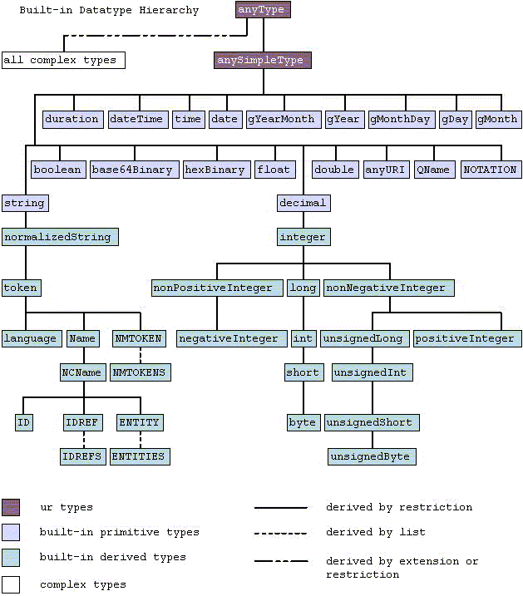

Slide 33
XML Schema
语法
  元素类型名称
    <elementType name="name">
    <mixed/>
    </elementType>

Slide 34
XML Schema
语法
  邮政编码数据类型
    <datatype name="zipCode">
    <basetype name="string"/>
    <lexicalRepresentation>
    <lexical>99999</lexical>
    <lexical>99999-9999</lexical>
    </lexicalRepresentation>
    </datatype>

Slide 35
XML Schema
语法
  zip数据类型
    <elementType name="zip">
    <datatypeRef name="zipCode"/>
    </elementType>

Slide 36
XML Schema
语法
  Schema定义的Address定义
    <elementType name="address">
    <sequence>
    <elementTypeRef name="company" minOccur="0 maxOccur="1"/>
    <elementTypeRef name="name" minOccur="1" maxOccur="1"/>
    <elementTypeRef name="street" minOccur="1" maxOccur="2"/>
    <elementTypeRef name="city" minOccur="1" maxOccur="1"/>
    <elementTypeRef name="state" minOccur="1" maxOccur="1"/>
    <elementTypeRef name="zip" minOccur="1" maxOccur="1"/>
    </sequence>
    </elementType>

Slide 37
XML Schema
语法
  DTD中<address>的声明
    <!ELEMENT address (company?,name, street+, city, state, zip)>
  DTD中含parameter entity(参数体)的address
    <!ENTITY % address "company?, name, street+, city, state, zip">
    <!ELEMENT billing.address (%address;) >
    <!ELEMENT shipping.address (%address;) >

Slide 38
XML Schema
语法
  XML Schema中含Archetype (原型)的address
    <archetype name="address" model="refinable">
    <sequence>
    <elementTypeRef name="company" minOccur="0" maxOccur="1"/>
    <elementTypeRef name="name" minOccur="1" maxOccur="1"/>
    <elementTypeRef name="street" minOccur="1" maxOccur="2"/>
    <elementTypeRef name="city" minOccur="1" maxOccur="1"/>
    <elementTypeRef name="state" minOccur="1" maxOccur="1"/>
    <elementTypeRef name="zip" minOccur="1" maxOccur="1"/>
    </sequence>
    </archetype>
    <elementType name="billing.address">
    <archetypeRef name="address"/>
    </elementType>
    <elementType name="shipping.address">
    <archetypeRef name="address"/>
    </elementType>

Slide 39
XML Schema
语法
1.复杂类型和简单类型之间最根本的区别就是：复杂类型的内容中可以包含其他元素，也可以带有属性（Attribute）,但简单类型既不能包含子元素，也不能带有任何属性。
比如：
<xsd:complexType name="CNAddress">
<xsd:sequence>
<xsd:element name="name" type="xsd:string"/>
<xsd:element name="street" type="xsd:string"/>
<xsd:element name="city" type="xsd:string"/>
<xsd:element name="zip" type="xsd:decimal"/>
</xsd:sequence>
<xsd:attribute name="country" type="xsd:NMTOKEN" fixed="US"/>
</xsd:complexType>

Slide 40
XML Schema
语法
2、element存在约束：element可以通过其minOccurs和maxOccurs两个属性来约束元素实例存在的个数，这两个属性的缺省值都是1，表示默认情况下此元素在XML实例文档中必须出现一次。
3、attribute存在约束：元素属性也可以通过attribute的use属性来约束出现一次或根本不出现；use属性的取值可以是required,optional,prohibited三个值，缺省（默认）值是optional.
4、element和attribute都有一个default和fixed属性，针对element来说，只有当element实例为空时才采用此default值，而attribute是当实例不提供此attribute时才采用此default值，因此对attribute而言，只有其use值是optional时default值才有意义，而且对element和attribute来说fixed和default两个属性不能同时存在，否则会出现错误。

Slide 41
XML Schema
语法
5.有三种通过限定性约束定义的新类型：
通过值范围限定：
<xsd:simpleType name="myInteger">
<xsd:restriction base="xsd:integer">
<xsd:minInclusive value="10000"/>
<xsd:maxInclusive value="99999"/>
</xsd:restriction>
</xsd:simpleType>
使用模式匹配限定：
<xsd:simpleType name="SKU">
<xsd:restriction base="xsd:string">
<xsd:pattern value="\d{3}-[A-Z]{2}"/>
</xsd:restriction>
</xsd:simpleType>

Slide 42
XML Schema
语法
5.有三种通过限定性约束定义的新类型：
使用枚举方式限定：
<xsd:simpleType name="CNCity">
<xsd:restriction base="xsd:string">
<xsd:enumeration value="BeiJing"/>
<xsd:enumeration value="NanChang"/>
<xsd:enumeration value="ShangHai"/>
</xsd:restriction>
</xsd:simpleType>

Slide 43
XML Schema
语法
6.原子类型（不可分割的类型，象string,integer等系统内建的类型）、列表类型、联合类型合起来统一称为简单类型。在Schema中有NMTOKENS、IDREFS、ENTITIES三种内建的列表类型，也可以从已有的简单类型来创建list(列表)类型，但不能从已有的list类型和复杂类型来创建列表（list）类型。

Slide 44
XML Schema
语法
7.在XML实例文档中列表类型的值是通过空格来进行分隔的，如果声明了一个listOfMyIntType元素，其值可能是：
<listOfMyInt>20003 15037 95977 95945</listOfMyInt>
举例：
schema为：
<xsd:simpleType name="listOfMyIntType">
<xsd:list itemType="myInteger"/>
</xsd:simpleType>
xml为：
<listOfMyInt>20003 15037 95977 95945</listOfMyInt>

Slide 45
XML Schema
语法
8、有几个方面的元素可以应用于list类型来进行约束，它们是：length、minLength、maxLength和enumeration，如：
<xsd:simpleType name="USStateList">
<xsd:list itemType="USState"> </xsd:list>
</xsd:simpleType>
<xsd:simpleType name="SixUSStates">
<xsd:restriction base="USStateList">
<xsd:length value="6"/>
</xsd:restriction>
</xsd:simpleType>
注：针对列表类型要千万注意成员是string类型的，因为string类型中的空格和列表类型的分割符空格会造成部分混淆。

Slide 46
XML Schema
语法
9、对元素的定义可以采用通过指定其type属性为已定义的属性的方式，也可一采用匿名定义类型的方式，如：
采用类型定义：
<xsd:element name=”comment” type=”xsd:string”>
采用匿名定义：
<xsd:element name="quantity">
<xsd:simpleType>
<xsd:restriction base="xsd:positiveInteger">
<xsd:maxExclusive value="100"/>
</xsd:restriction>
</xsd:simpleType>
</xsd:element>

Slide 47
XML Schema
语法
10、union（联合）类型表示在XML实例文档中的元素实例符合union类型定义的成员类型中的一种就可以了（合法），这一点和C++中的联合类型有类似的概念，如：
<xsd:simpleType name="addrUnion">
<xsd:union memberTypes="xsd:string integer"/>
</xsd:simpleType>
则，类型是string ，或 integer都可以了。

Slide 48
XML Schema
语法
11、复杂类型一般可以分为三类：第一类是包含字符内容和属性但不包含子元素；第二类是包含属性和子元素但不包含字符数据（字符数据包含在子元素中）；第三类是即包含属性和字符内容又包含子元素的。第一类可以通过simpleContent来实现，
第二类可以通过complexContent来做到，
第三类只需要将complexType的属性mixed设为true就可以了。
第一种类型（从一个简单类型扩展而来，增加了属性）：
第二种类型（有一个element和两个attribute构成）：
<xsd:element name="internationalPrice">
<xsd:complexType>
<xsd:complexContent>
<xsd:element name="Country" type="xsd:string"/>
<xsd:attribute name="currency" type="xsd:string"/>
<xsd:attribute name="value" type="xsd:decimal"/>
</xsd:complexContent>
</xsd:complexType>
</xsd:element>

Slide 49
XML Schema
语法
第三种类型：
<xsd:element name="letterBody">
<xsd:complexType mixed="true">
<xsd:sequence>
<xsd:element name="salutation">
<xsd:complexType mixed="true">
<xsd:sequence>
<xsd:element name="name" type="xsd:string"/>
</xsd:sequence>
</xsd:complexType>
</xsd:element>
<xsd:element name="quantity" type="xsd:positiveInteger"/>
<xsd:element name="productName" type="xsd:string"/>
<xsd:element name="shipDate" type="xsd:date" minOccurs="0"/>
</xsd:sequence>
</xsd:complexType>
</xsd:element>

Slide 50
XML Schema
语法
第三种类型的实例可能如下：
<letterBody>
<salutation> Dear Mr.
<name>Robert Smith</name>.
</salutation>
Your order of
<quantity>1</quantity>
<productName> Baby Monitor</productName>
shipped from our warehouse on
<shipDate>1999-05-21</shipDate>
</letterBody>

Slide 51
XML Schema
语法
12.根据上例的描述那么要定义一个空内容的元素，也就是说定义一个只包含属性的元素，只要在complexContent中不包含任何子元素，就可以了，如：
<xsd:element name="internationalPrice">
<xsd:complexType>
<xsd:attribute name="currency" type="xsd:string"/>
<xsd:attribute name="value"type="xsd:decimal"/>
</xsd:complexType>
</xsd:element>
13、anyType是所有Schema类型的基类型，和Java中的Object类似。因此，以下定义：
<xsd:element name="anything" type="xsd:anyType"/>
可以写成：
<xsd:element name="anything"/>

Slide 52
XML Schema
引用XSD
<?xml version="1.0"?>
<example
xmlns="http://www.example.com"
xmlns:xsi="http://www.w3.org/2001/XMLSchema-instance"
xsi:schemaLocation="http://www.example.com/example.xsd">
<…>…</…>
</example>

Slide 53
XML Schema
模式语言
  DTD
  XML Schema
  RELAX NG
    http://www.oasis-open.org/committees/relax-ng/
  Schematron
    http://www.ascc.net/xml/resource/schematron/schematron.html
  XDR
  XSD

Slide 54
第五章 XML
5.4 命名空间

Slide 55
命名空间(NameSpace)
XML 命名空间是解决二义性和名字冲突问题的方案
XML中的命名空间是一种名称的集合，通过一种URI来引用标识，作为元素类型和属性名称，它应用于XML文档
命名空间是一组具有结构的名称的集合
可以自由地使用需要的名称，并且使用命名空间来区分元素的使用

Slide 56
命名空间(NameSpace)
为了在文档里有效地使用命名空间，而文档中连接着来自不同地方的元素，我们需要两部分：
  URI引用，定义了元素的使用方法。
  一个别名，可以用此来标识元素来自哪个命名空间，这将采用元素前缀的形式

Slide 57
命名空间(NameSpace)
定义和声明命名空间
  命名空间推荐标准采用保留词汇xmlns，属性值就是URI，其唯一地定义了在用的命名空间。用这种方式管理一个URI，以唯一区分命名空间。
xmlns:xsd="http://www.w3.org/2001/XMLSchema"

Slide 58
命名空间(NameSpace)
定义和声明命名空间
  别名
  xmlns:xsd="http://www.w3.org/2001/XMLSchema

Slide 59
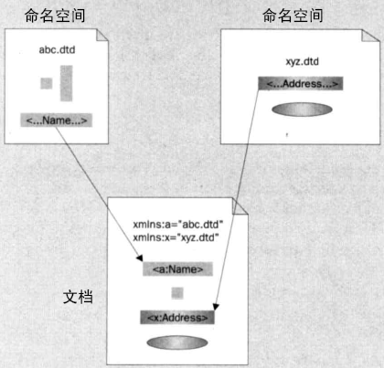
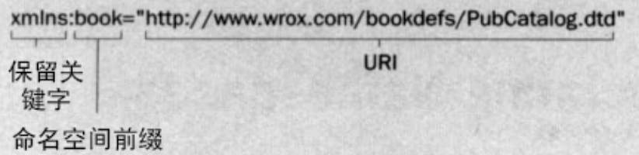
命名空间(NameSpace)
定义和声明命名空间

Slide 60
命名空间(NameSpace)
定义和声明命名空间
  限定名：限定名可被应用于元素和属性名称。
  范围
    缺省：在根元素声明了一个缺省的命名空间，它将看作整个文档将缺省的命名空间，并只能在文档里声明过的更多的命名空间所覆盖。通常省略前缀可以将一个命名空间声明为某范围内缺省的。
    限定：在文档开头声明将需要的命名空间，然后在使用地点限定它们。

